Slide 1
Of Teknoloji Fakültesi
Yaz Stajı Uygulama Yönergesi
İnşaat Mühendisliği Bölümü
Staj Komisyonu Başkanlığı
insaatyazstaji@gmail.com

Slide 2
Amaç
Bu yönerge “Yüksek Öğretim Mevzuatı Hakkındaki Yönetmelik” çerçevesinde Karadeniz Teknik Üniversitesi Of Teknoloji Fakültesi İnşaat Mühendisliği Bölümü öğrencileri için genel staj kurallarını, staj raporu düzenleme ve değerlendirme ilkelerini tanımlar.

Slide 3
Genel kurallar
Karadeniz Teknik Üniversitesi Of Teknoloji Fakültesi İnşaat Mühendisliği Bölümü öğrencileri IV. Yarıyıldan sonra stajlarını yapmaya hak kazanırlar.
Stajlar yaz döneminde yapılır. Ancak ara dönemlerde tüm derslerden kredilerini tamamlayarak mezun olmaya hak kazananlar “Staj Komisyonu” kararı ile staj yapabilirler.

Slide 4
Genel kurallar
Toplam tamamlanması gerekli staj süresi 60 işgünüdür. Bir staj döneminde en az 10, en fazla 40 işgünü staj yapılabilir. Ofis stajı en fazla 15 gün olabilir.
Kredilerini tamamlayarak mezun olmayı hak eden öğrenciler, hiç staj yapmamış olan öğrenciler en az iki farklı işyerinde (kamu/özel) stajlarını tamamlayabilirler. Bu durumda yapılan stajın ilk kısmı Staj Komisyonu’nca kabul edilmeden stajın ikinci kısmına başlanamaz.

Slide 5
Genel kurallar
Bir iş yerinde yaz stajı yapacak öğrenciler en fazla 40 iş günü staj yapabilir.
Bir işyerinde 10 iş gününden daha az süreyle staj yapılamaz.
Bir öğrenci aynı iş yerinde farklı dönemlerde yaz stajı yapamaz.

Slide 6
2024-2025 Staj takvimi
28.05.2025 STAJ BİLGİLENDİRME TOPLANTISI
Staja başlanılmadan 20 gün önce staj belgelerinin BYS sistemine yüklenerek staj başvurularının yapılması
20 HAZİRAN 2025 Dönem sonu (Final) sınavlarının bitimi
6 TEMMUZ 2025 Bütünleme sınavlarının bitimi
22 EYLÜL 2025 Güz Dönemi Derslerin Başlaması
Notes:
30 eylül 2019-4 ekim 2019

Slide 7
Uyulması gereken kurallar
  Öğrenci staj yaptığı iş yerinin tüzük, yönetmelik, yönerge ve çalışma kurallarına uymak zorundadır.
  Öğrenciler, buldukları staj yerleri için, staj komisyonundan “olur” almak zorundadırlar. Bunun için her bir öğrenci, staj başvuru formunu ilgili iş yeri amirine onaylatarak, BYS sistemine yüklemek zorundadır. Bu belge ayrıca elden teslim edilmeyecektir.
  https://www.ktu.edu.tr/ofinsaat > Öğrenci > Yaz Stajı > Staj Başvuru Formu

Slide 8
Uyulması gereken kurallar
  Staj yapılacak kuruluş, inşaat işleri alanında faaliyet göstermeli ve stajyerlerden sorumlu en az 1 İnşaat Mühendisi bulunmalıdır. Ayrıca staj yaptıran kuruluş, stajyerleri etkin bir şekilde çalıştırmayı taahhüt etmelidir.
  Kuruluş, toprak işleri, temel kazısı, beton işleri, betonarme yapı inşaat işleri, istinat duvarları, tüneller, yol inşaatı, kanalizasyon ve su temini işleri, açık deniz yapıları inşaatı, baraj inşaatı, proje hazırlama ve uygulama işleri, konut ve fabrika inşaatı, çelik yapılar vb. işlerde faaliyetlerini yürütüyor olmalıdır.

Slide 9
Uyulması gereken kurallar
  Öğrenciler stajlarını Türkiye dışındaki yabancı ülkelerde kendi imkanlarıyla staj yeri temin ederek, staj komisyonu başkanlığının onayından sonra da yapabilirler.
  Türkiye dışında staj yapmak isteyen öğrenciler stajlarını “Uluslararası Teknik Stajyer Öğrenci Mübadelesi Birliği (The International Association for the Exchange of the Students for Technical Experience-IAESTE) kanalı ile de yapabilirler.

Slide 10
Stajda yapılacak çalışmalar
Kuruluş hakkında bilgi edinme:
Kuruluşun faaliyet konularının, organizasyon yapısının ve kısımlarının, görevlerinin öğrenilmesi.
Staj esnasında işyerinin, bir İnşaat Mühendisinden beklentilerinin ne olduğunun sorgulanması.
İş yerinde çalışanlar arasındaki hiyerarşinin incelenmesi.

Slide 11
Stajda yapılacak çalışmalar
Kuruluşun yürüttüğü çalışmaların izlenmesi, incelenmesi ve öğrenilmesi,
Kullanılan iş makineleri, ölçü aletleri vb. tanıtılmalı ve hangi işte kullanıldığı irdelenmeli,
Kuruluşta, varsa, kalite kontrol ve deney laboratuvarlarının incelenmesi ve ne tür deneyler yapıldığının incelenmesi,
Kalite güvence sisteminin incelenmesi (varsa)

Slide 12
Staj dosyasının düzenlenmesi
Staj yapan öğrencilerin hazırlamak zorunda oldukları “Staj Dosyası”, yazım kurallarına uygun yazılmalıdır.
Web sayfasında belirtilen güncel şablon kullanılmalıdır.
https://www.ktu.edu.tr/ofinsaat > Öğrenci > Yaz Stajı > Staj Defteri Şablonu
Rapor teknik yazı karakterinde, bilgisayarda yazılmalıdır.
Staj Dosyası cilt yapılmayacak sisteme online olarak pdf formatında yüklenecektir.

Slide 13
Staj dosyasının düzenlenmesi
Staj dosyasının bölümleri:
    Staj dosyası kapak sayfası (dış kapak)
    Staj dosyası iç kapak (resimli ve onaylı)
    İçindekiler sayfası
    Giriş
    Yapılan çalışmalar (her gün için en az bir dolu sayfa)
    Sonuçlar

Slide 14
Staj dosyasının düzenlenmesi
Staj dosyasının her sayfası “İnşaat Mühendisi” unvanlı işyeri amirine onaylattırılmalıdır (imza/kaşe veya
imza/mühür/ elektronik imza),
Dosya pdf yapıldıktan sonra tek imzayla da onaylatılabilir.
İnşaat mühendisinin oda sicil numarası ya da diploma numarası yazılmalıdır.
Onaylatılmamış dosya geçersiz sayılır.
Staj dosyasını sisteme yüklemeyen öğrencilerin stajları kabul edilmez. Dosya çıktı alıp gönderilmeyecektir.

Slide 15
Staj dosyasının değerlendirmesi
  Staj dosyasının değerlendirmesinde staj dosyası düzeni, staj yapılan yerin tanıtımı, staj süresince yapılan işlerin belirtilen düzen içinde sunulup sunulmadığı, ve staj sonunda stajyerlerin, yapılan işlerle ilgili belirli bir bilgi birikimine sahip olup olmadıkları dikkate alınmaktadır.
  Resmi tatillerde yapılan stajlar geçersiz sayılacaktır.
  Staj dosyalarının elektronik ortamda incelenmesi sonucunda staj yapmadığı halde staj dosyasını düzenleyen veya başkasına ait hazır bir dosyayı teslim ettiği belirlenen öğrenciler (turnitin/ithenticate vb. kullanılarak) hakkında “Üniversite Disiplin Yönetmeliği” çerçevesinde soruşturma açılır ve stajları geçersiz sayılır.

Slide 16
Staj dosyasının değerlendirmesi
  Stajyerlerle yapılan mülakatta, staj dosyası ve öğrenicinin mülakat sırasındaki bilgi birikimi baz alınarak o stajyer için kabul edilen gün sayısı belirlenir.
  Staj yapılan kurumun online olarak doldurduğu staj sicil fişinde verilen notların ortalaması alınır ve her bir öğrenci için “sicil fişi başarı puanı” hesaplanır. Sicil fişi başarı puanı 60 puanın altında olan öğrencilerin stajları “Başarısız” olarak kabul edilir.
  Staj dosyalarının değerlendirilmesinin son aşamasında staj komisyonunun kabul ettiği gün sayısı ve sicil fişi puanı dikkate alınarak sistem tarafından net gün sayıları belirlenir.

Slide 17
Staj işleri için gereken belgeler
  Staj yapılacak yer belirlenecektir.
    Staj yapmak istediğiniz şirket/ kuruma başvurarak, staj yapacağınız tarihler belirtilerek onaylı staj başvuru formu alınacaktır.
    Staja başlama ve bitiş tarihine önceden karar veriniz. Çünkü bu tarihler arasında
  Üniversite tarafından iş kazası ve meslek hastalıklarına karşı sigortalanacaksınız!...

Slide 18
Staj işleri için gereken belgeler
  Staj Başvuru Formu (Güncel) (BYS staj modülü dosyalar sekmesinden temin edilebilecektir)
  Sağlık Provizyon Belgesi (e-devlet üzerinden temin edilecektir)
  Not: İlgili dosyalar ’’.pdf’’ formatında yalnızca sisteme yüklenecektir. Sisteme yüklenen evrakların elden teslimi yapılmayacaktır.

Slide 19
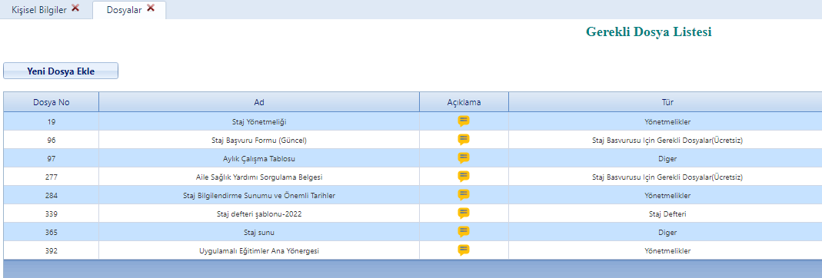
Staj işleri için gereken belgeler

Slide 20
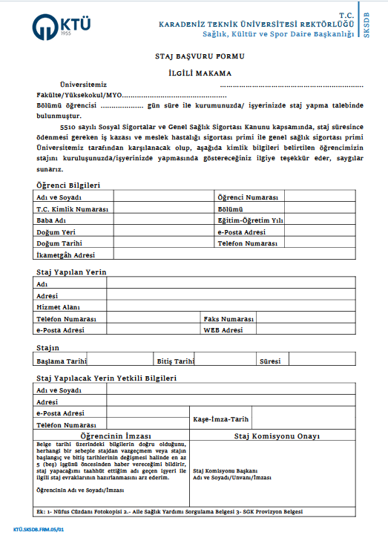
İmza süreci tamamlanmalıdır. Ek belgeler ilave edilmelidir.

Slide 21
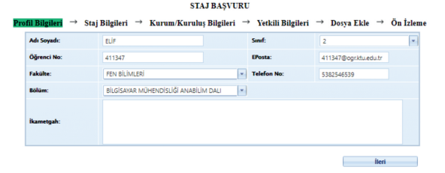
Staj başvurusunun yapılması
bys.ktu.edu.tr adresi üzerinden staj yönetim sistemi modülüne erişim sağlayabilirsiniz.
Kişisel bilgilerinizin doğruluğunu lütfen kontrol ediniz.

Slide 22
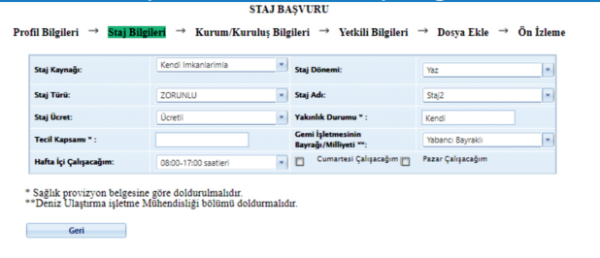
Staj başvurusunun yapılması
Stajınız ile ilgili bütün bilgileri eksiksiz ve doğru şekilde doldurunuz.

Slide 23
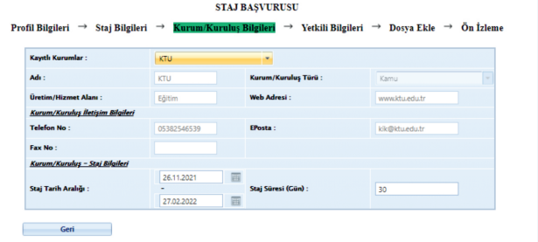
Staj başvurusunun yapılması
Staj yapacağınız kurum/kuruluş ile alakalı gerekli bilgileri doğru şekilde doldurunuz.

Slide 24
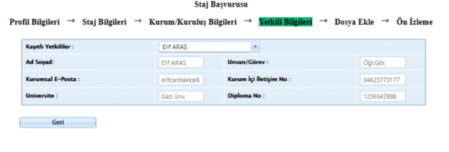
Staj başvurusunun yapılması
Staj değerlendirmenizi yapacak yetkiliye ait bilgileri doğru şekilde doldurunuz. Bu kısımda ileteceğiniz mail adresi mutlaka güncel olmalıdır. Notlandırmanız bu mail adresi aracılığıyla gerçekleştirilecektir.

Slide 25
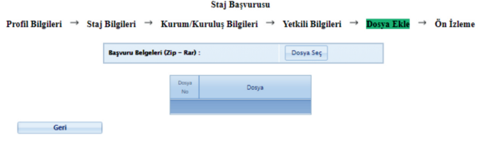
Staj başvurusunun yapılması
Son olarak yukarıda sıralanan başvuru evraklarınızı ’’.zip’’ dosyası uzantısı ile sisteme yüklemeniz gerekmektedir.

Slide 26
Staj başvurusunun yapılması
Gerekli evraklarınızı yükledikten sonra evrak kontrolü staj komisyonu tarafından yapılacaktır.
Evraklarınız eksiksiz ise sigorta girişinizin yapılabilmesi için başvurunuz Sağlık Kültür ve Spor Daire Başkanlığı’na iletilecek ve staj onayınız tamamlanmış olacaktır.
Evraklarınızda bir eksik bulunması durumunda komisyon, eksikliği açıklama olarak başvurunuzda belirtecektir.

Slide 27
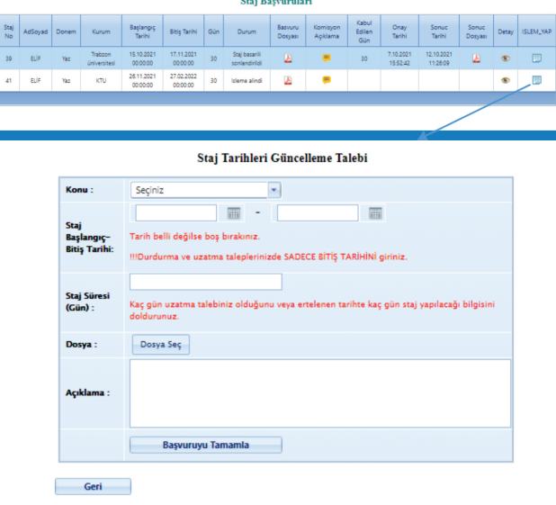
Staj başvurusunun yapılması
Herhangi bir sebepten dolayı stajınızı uzatma veya erken sonlandırmanız gerekirse, bu işlemi yine staj modülü üzerinden görseldeki gibi gerçekleştirmeniz gerekmektedir.
Staj uzatma başvuruları başvuru yaptığınız tarihler aralığında yapılmalıdır. Stajınız sonlandırıldıktan sonra süre uzatımı talebinde bulunulamamaktadır.

Slide 28
Stajın sonlandırılması
Staj süreci sonunda gerçekleştirmiş olduğunuz stajları staj yönetim modülü üzerinden sonlandırmanız gerekmektedir. Sonlandırma işlemi; işyeri ve stajınızı genel olarak değerlendireceğiniz anketlerin doldurulması, staj defterinizin sisteme yüklenmesi gibi süreçleri kapsamaktadır.
Başvuru aşamasında kurum/kuruluş yetkilinize ait iletmiş olduğunuz mail adresi ile yetkili mühendis staj modülüne erişerek notlandırmanızı gerçekleştirecektir. Notlandırması tamamlanmayan öğrencilerin staj sonlandırma talepleri onaylanamamaktadır. Bu aşamanın tamamlanması öğrencinin sorumluluğundadır.

Slide 29
Ücretli stajlar
  Aşağıda verilen Ek-1 ve Ek-2 dosyası staj yapılacak kurum tarafından eksiksiz olarak doldurulup staj dosyasıyla beraber tarafımıza teslim edilecektir.
  Aksi halde ödeme yapılamayacaktır.

Slide 30
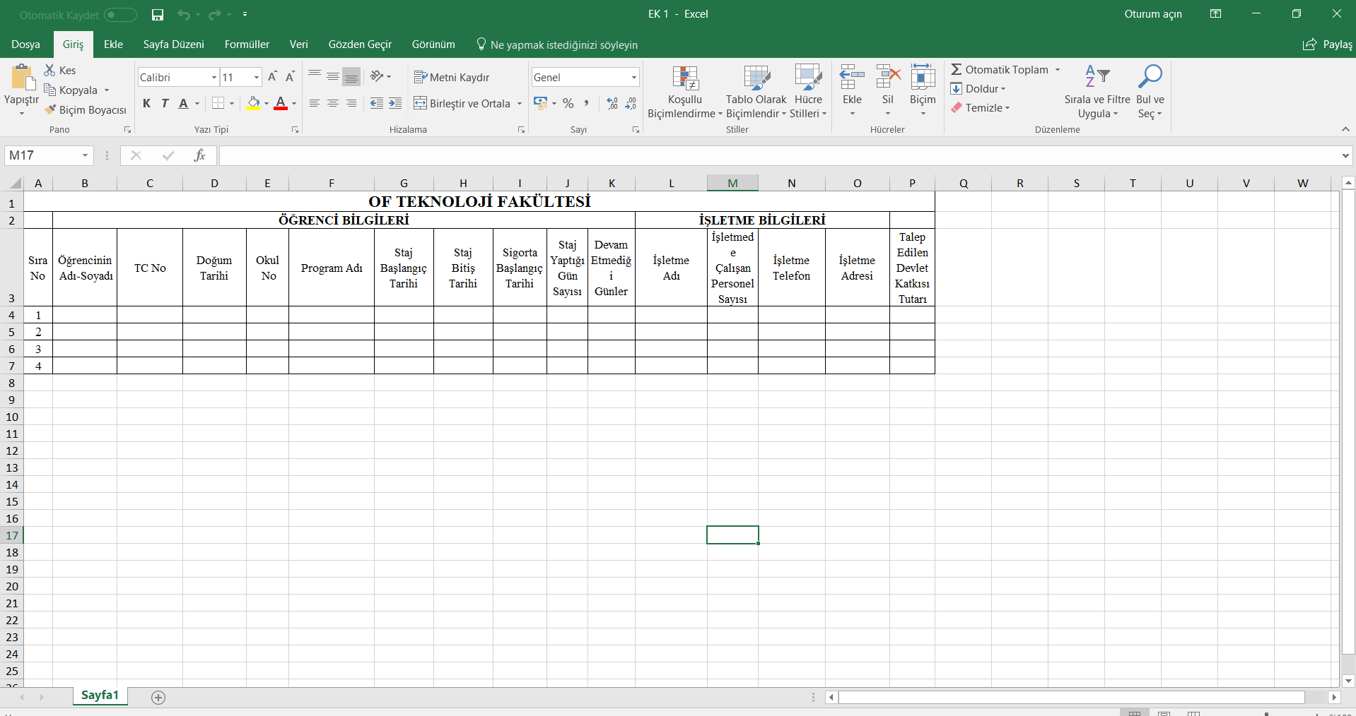
Ek 1

Slide 31
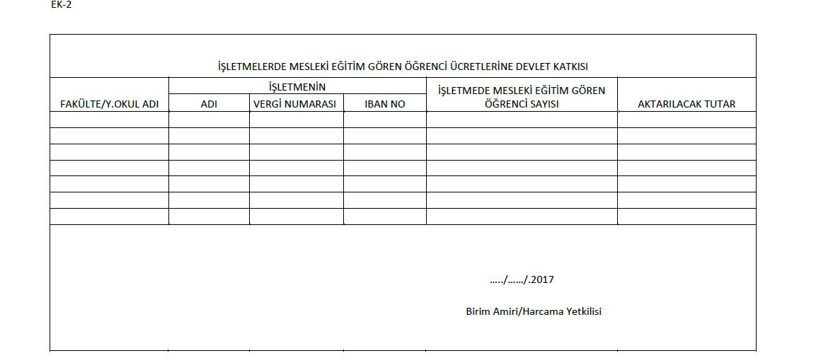
Ek 2

Slide 32
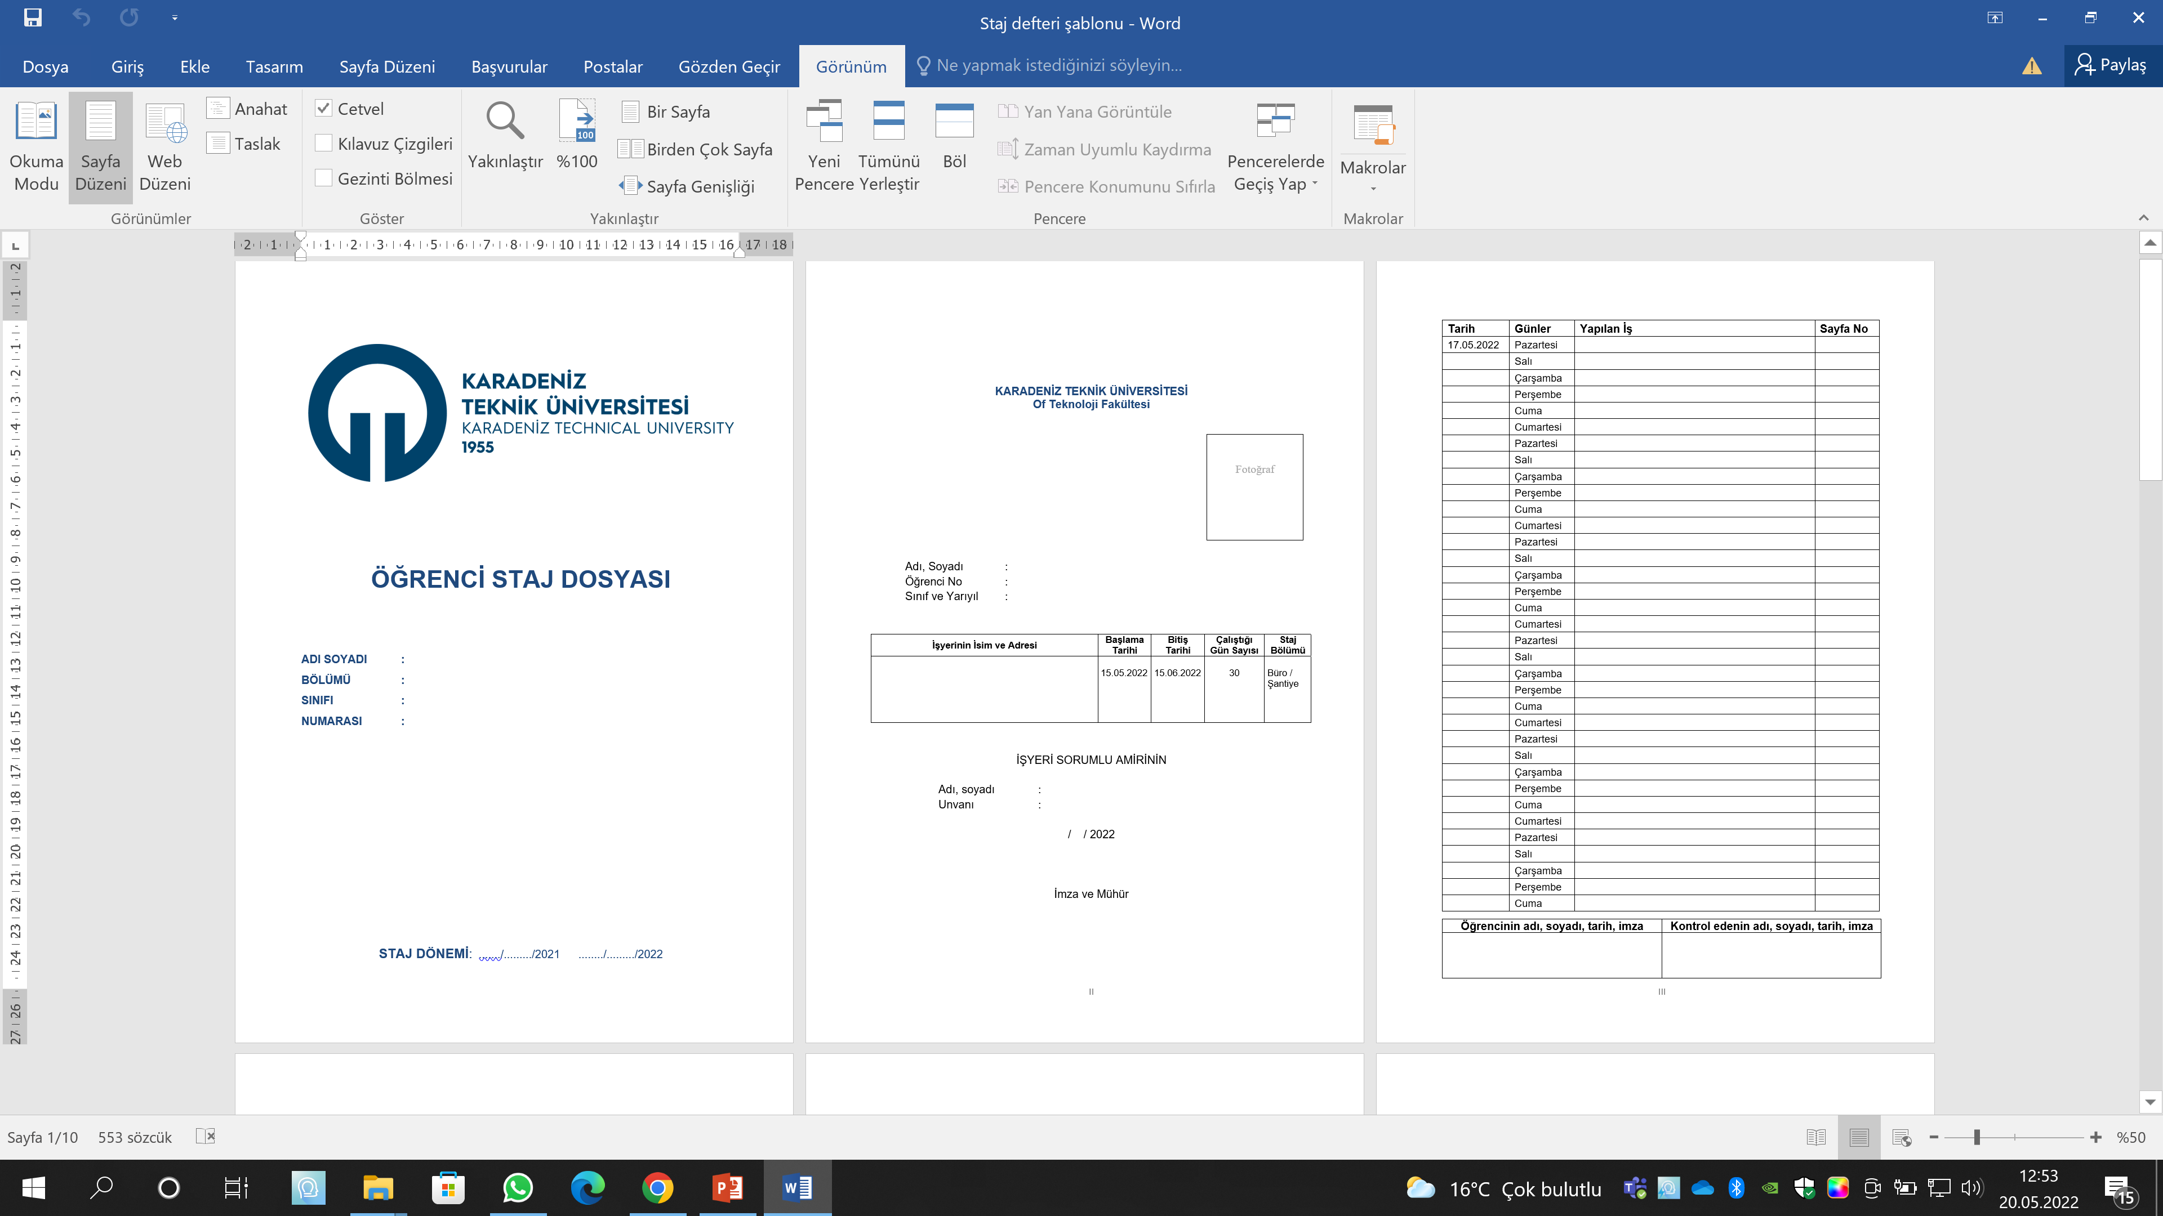
Staj dosyası
Staj dosyası bölüm web sayfasından indirilecektir.

Slide 33
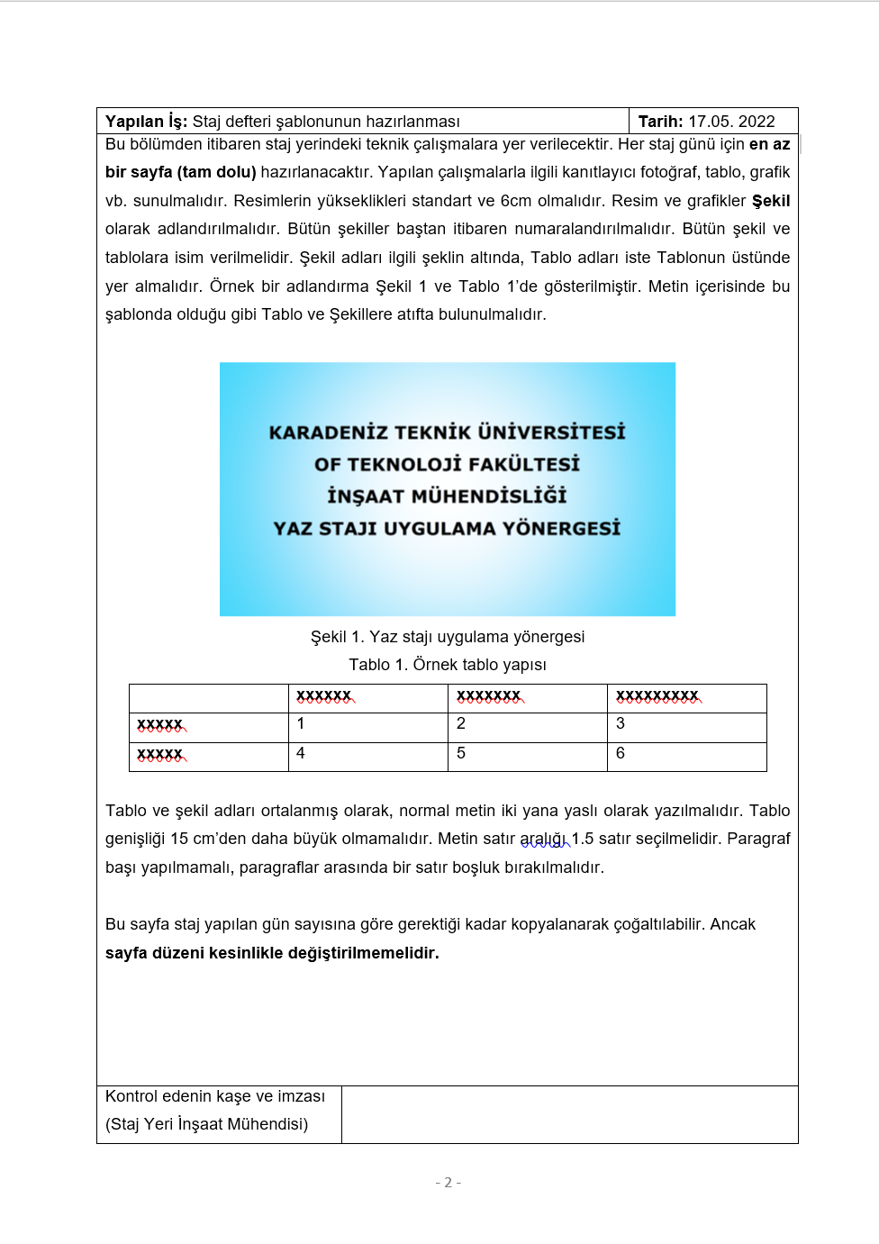
Onay ve imzalar
Staj dosyası onaylatılıp sisteme yüklenecektir.

Slide 34
Staj başvurusunun yapılması
Staj ile ilgili bütün sorularınızı
insaatyazstaji@gmail.com
mail adresi üzerinden komisyona yöneltebilirsiniz.
Prof. Dr. Erol İSKENDER
Arş. Gör. Halime SOLAK

